Slide 1
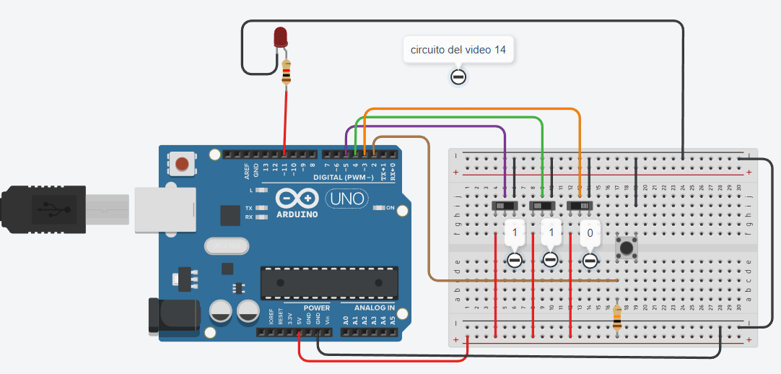
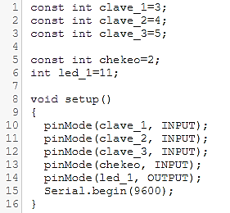
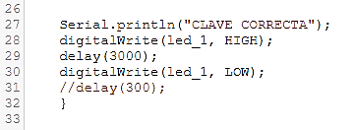

Nombres y Apellidos: ___________________________________
Grado y Sección: _________
Práctica calificada 06

